Slide 1
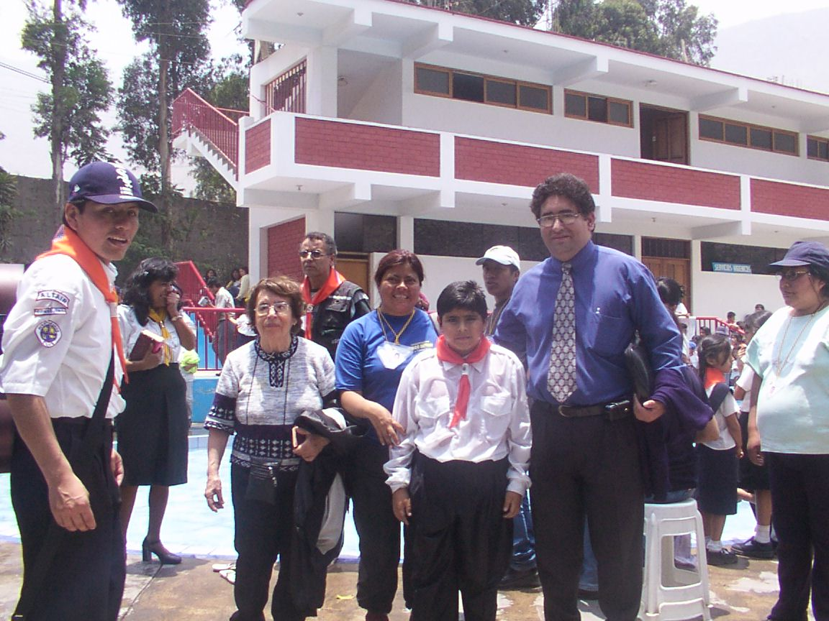





Red Familiar de Aventureros - RFA
GM Maritza Marciel
GM Nicky Carrasco

Slide 2
Red Familiar de Aventureros
RFA
Propósito:
Enseñar las técnicas para involucrar y desarrollar la relación de los padres con sus hijos, ayudando a mejorar la calidad de su educación
Objetivo:
Enfatizar la autoridad y responsabilidad de los padres en instruir a sus hijos.
CAMPO ESCUELA LIDERES AVENTUREROS – MCHP 2011

Slide 3

CAMPO ESCUELA LIDERES AVENTUREROS – MCHP 2011

Slide 4

LA FAMILIA Y EL CLUB
CAMPO ESCUELA LIDERES AVENTUREROS – MCHP 2011

Slide 5
EL PAPEL DE LOS PADRES
El Club de Aventureros existe con el propósito de apoyar a los padres o responsables en la tarea de educar niños para Jesús. Esta es una responsabilidad de ellos, delante de Dios, y nadie a no ser ellos mismos deberán dar cuenta delante del “Juez de toda la Tierra” por los resultados obtenidos en esta misión.
Por eso el Club considera a los padres, puesto que ellos son los más interesados en lograr el perfeccionamiento de sus hijos.
CAMPO ESCUELA LIDERES AVENTUREROS – MCHP 2011

Slide 6
EL SEGUIMIENTO DE LAS ACTIVIDADES EN CASA
Cada una de las Actividades del Club tiene objetivos definidos y parte fundamental del cumplimiento de éstos es que los Padres se encuentren informados de las Actividades que realizan sus hijos en el Club de Aventureros, sobre todo si están implican trabajo en casa. Por Ejemplo: Si usted esta dictando la especialidad de críticos de los medios de comunicación y uno de los requisitos consiste en revisar junto a los niños su programa de televisión favoritos, el encargado de RFA debe informar a los padres sobre el tema, más aun, ellos deben involucrarse directamente con el requisito. Por eso existe el club de Padres, para que ellos formen parte activa de las actividades en las que participan sus hijos.
CAMPO ESCUELA LIDERES AVENTUREROS – MCHP 2011

Slide 7
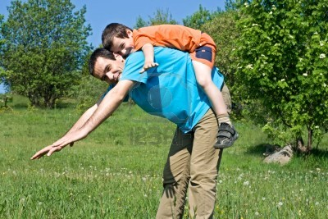
QUÉ ES LA RFA
Es una Sociedad, establecida entre padres y líderes, teniendo como objetivo el desarrollo mental, físico, social y espiritual de los niños.
Un Club de Aventureros sin Red Familiar solo puede lograr éxitos parciales pues carece de un ingrediente indispensable: los verdaderos responsables por administrar la “herencia del Señor”. (Salmos 127:3)
CAMPO ESCUELA LIDERES AVENTUREROS – MCHP 2011

Slide 8

OBJETIVOS
Que los padres que tienen sus niños en el Club de Aventureros, tomen conciencia de la verdadera importancia del club, hacerles comprender que estamos dispuestos a ayudarlos en la instrucción de su hijo.
Crear redes de apoyo a los padres de la iglesia que tengan hijos menores de 10 años, para evitar conductas de riesgo.
Ayudar a los padres en el cuidado de sus hijos y la enseñanza cristiana.
CAMPO ESCUELA LIDERES AVENTUREROS – MCHP 2011

Slide 9
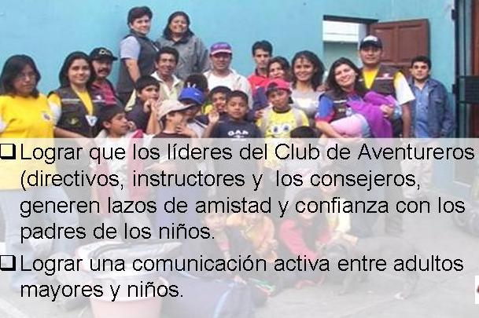
Objetivos Específicos:
CAMPO ESCUELA LIDERES AVENTUREROS – MCHP 2011

Slide 10

Realizar jornadas de conversación sobre los riesgos en la niñez y juventud.
Involucrar a los padres de la Iglesia y a los consejeros de sus hijos en la creación de un “club de padres”.
Detectar problemas específicos en los padres y en sus hijos
CAMPO ESCUELA LIDERES AVENTUREROS – MCHP 2011

Slide 11

QUIÉN PARTICIPA
PADRES O RESPONSABLES DE LOS AVENTUREROS
CAMPO ESCUELA LIDERES AVENTUREROS – MCHP 2011

Slide 12
CUÁNDO SE REUNE
Intente hacer de la programación de la RFA un evento regular
Realizar pocas reuniones, bien planeadas, con buenos intervalos entre ellas. De este modo se puede prepararlas y difundirlas adecuadamente.
Sólo disminuya el intervalo entre las reuniones si los propios padres sienten la necesidad de eso.
Es la calidad (no la cantidad), de reuniones que transformará la RFA en una programación “obligatoria” en la agenda de los padres.
Las reuniones regulares se deberían realizar en el mismo horario y dirección que las actividades de los niños.
CAMPO ESCUELA LIDERES AVENTUREROS – MCHP 2011

Slide 13
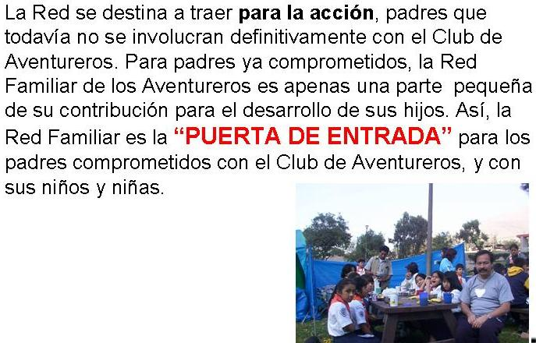
CAMPO ESCUELA LIDERES AVENTUREROS – MCHP 2011

Slide 14

CÓMO ORGANIZARLA
Planear el Programa de la Red Familiar es un tarea extremadamente desafiante para el Coordinador. Algunas razones para esto son:
Las Actividades de la Red deben estar sintonizadas con el Plan de trabajo del Club, para reforzar las actividades de los niños.
Algunos requisitos de las Clases de los Aventureros necesita de ayuda de los padres, por lo que ellos necesitan orientación especifica.
El tiempo que dedican las personas en la iglesia, hoy en día, es bastante escasa.
La Información que entrega la RFA debe ser de interés e innovadora para los padres.
El ambiente de la RFA debería servir como un alivio para la lucha del día tras día en la crianza de los hijos.
CAMPO ESCUELA LIDERES AVENTUREROS – MCHP 2011

Slide 15

Pasos para organizar la RFA:
Preparar una presentación a realizarse el Día de las Inscripciones de los Aventureros.
En el día de las Inscripciones del Club, registrar a todos los padres y madres de los Aventureros e inicie una aproximación específica con cada uno.
Reunir y registrar informaciones sobre las habilidades disponibles, entre los padres, para ser utilizadas en la RFA o en el Club.
Reunir y registrar sugerencias sobre temas para la discusión de interés de los padres.
Establezca un sistema de doble vía de comunicación entre los padres y el Club. Utilizar el teléfono, internet y los correos, no limitarse a contactos personales.
Realizar reuniones regulares interesantes y productivas
Integrar el calendario de los padres al calendario de los niños
CAMPO ESCUELA LIDERES AVENTUREROS – MCHP 2011

Slide 16

Actividades:
Invitar a todos los padres de la iglesia que tengan hijos participando del programa de Aventureros
Invitar a los consejeros a pertenecer a las redes de apoyo
Aplicar el test diagnóstico a los padres.
Organizar actividades recreativas para los niños con padres y líderes del club.
CAMPO ESCUELA LIDERES AVENTUREROS – MCHP 2011

Slide 17
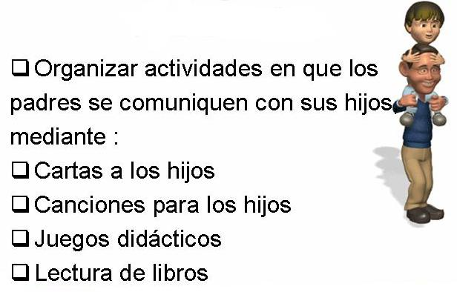
CAMPO ESCUELA LIDERES AVENTUREROS – MCHP 2011

Slide 18
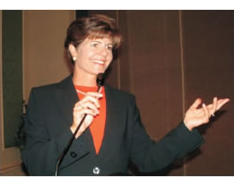
Ideas para la programación:
Hay una inmensa cantidad de materiales, libros, videos, seminarios, programas de autoinstrucción, programas de TV, etc. Todo repleto de ideas provechosas para la Red Familiar de los Aventureros. Averigüe y aprenda todo lo que pueda con ellos. Amplíe sus horizontes.
Invitar a Oradores:
Hay muchos profesionales que pueden ser oradores, pero hay que asegurarse que estos invitados no entrarán en conflicto con los principios adventistas.
Si el invitado no es de la Iglesia, el coordinador de la RFA debe orientarlo acerca del objetivo de la presentación, el público a ser atendido, los límites para su intervención, el foco de interés, etc.
CAMPO ESCUELA LIDERES AVENTUREROS – MCHP 2011

Slide 19

Tener un Archivo de Recursos:
Haz una Biblioteca interna de la RFA, para prestar estos materiales a los padres que tengan necesidad de ellos. Estimula el intercambio o préstamos del material entre los padres.
CAMPO ESCUELA LIDERES AVENTUREROS – MCHP 2011

Slide 20
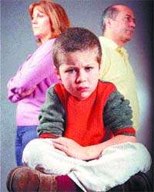
Padres con intereses especiales:
Al escoger los temas para la Red Familiar de los Aventureros, recuerde a los padres con intereses especiales
Padre o madre solos;
Madre Cristiana y esposo no creyente.
Padre Cristiano y madre no creyente.
Rivalidad entre hijos;
Pérdidas y tristezas;
Niños con necesidades especiales.
Necesidades especiales basada en el aspecto cultural, nivel de educación o poco conocimiento del idioma local.
CAMPO ESCUELA LIDERES AVENTUREROS – MCHP 2011

Slide 21

PROGRAMA DE LA RFA
CAMPO ESCUELA LIDERES AVENTUREROS – MCHP 2011

Slide 22
REUNIONES REGULARES
La duración de una Reunión Formal no debería ser superior a una hora y media, después de este tiempo, todo lo que fuere hecho o decidido corre el riesgo de ser olvidado o mal realizado.
Sugerencia, para el tiempo de Reunión Regular:
10:00 Inicio de la reunión.
Bienvenida.
Presentación de las visitas
Meditación corta o actividad devocional.
Oración.
10:15 Presentación del trabajo vinculado al programa de los niños
Distribución de tareas y orientación para realizarlas
10:35 Actividad dinámica.
11:00 Pequeño intervalo.
11:05 Discusión de un tema o seminario del invitado.
11:30 Clausura.
CAMPO ESCUELA LIDERES AVENTUREROS – MCHP 2011

Slide 23

REUNIONES REGULARES
APERTURA:
El programa de apertura debe realizarse algunos minutos después del comienzo de la reunión de los Aventureros.
Tener a alguien para recibir a los Padres
Señalar el inicio de la reunión, no permitir que las conversaciones y el ruido se prolongue.
Dar bienvenida general y agradecer la presencia de todos.
Destacar a los invitados.
Presentar la Meditación, explicando su objetivo.
Orar, cuidado con las oraciones largas.
CAMPO ESCUELA LIDERES AVENTUREROS – MCHP 2011

Slide 24
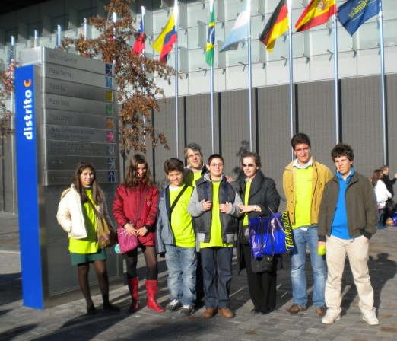
TAREAS A REALI ZAR:
Presentar las tareas por escrito
Dar explicaciones rápidas sobre las actividades
Evite hablar las mismas cosas que están escritas
Permitir preguntas sólo enfocadas al tema
ACTIVIDADES DINÁMICAS:
Aproveche para, antes de iniciar su actividad dinámica, presentar la fecha y lugar previsto para la próxima Reunión.
Actividades dinámicas tienen que ver con el “ambiente” que tu estas creando desde el momento en que recibió a los padres, antes mismo de que la reunión comience.
Este clima de amistad, simpatía y sin presión va dejar a las personas libres para opinar y sugirieren soluciones para los asuntos discutidos.
Al terminar su actividad dinámica, coordine un tiempo de intervalo y una señal con lo cual se llamará a los padres de vuelta a la reunión.
CAMPO ESCUELA LIDERES AVENTUREROS – MCHP 2011

Slide 25
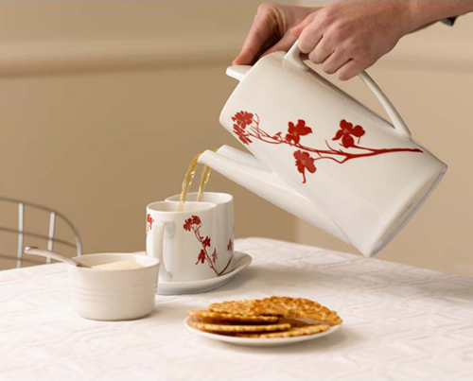
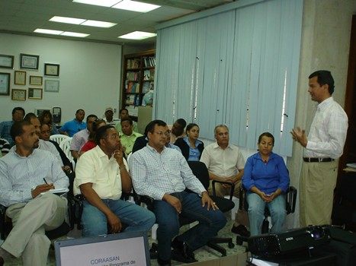
INTERVALO (OPCIONAL):
Oportunidad de interacción entre padres
Se puede servir un jugo o café
No servir, sólo indicar el lugar donde ellos mismo pueden hacerlo. Esta estrategia llevará a muchos de ellos a encontrarse y conversar.
DISCUSIÓN DE UN TEMA O CHARLA DE INVITADO:
Parte fundamental de la Reunión
Cuidado con los oradores
CAMPO ESCUELA LIDERES AVENTUREROS – MCHP 2011

Slide 26
CLAUSURA:
Sincronizarla con la de los niños
Hacer los anuncios que sean realmente importantes
Recordar fecha de próxima reunión
Brindar la misma sonrisa con la que se dio la bienvenida
Hablar poco
Agradecer la presencia de todos
Orar
CAMPO ESCUELA LIDERES AVENTUREROS – MCHP 2011

Slide 27
REUNIONES REGULARES
Actividades que se pueden realizar en las Reuniones Regulares:
Actividades Carrusel – Los participantes separados en grupos pequeños, recorren la secuencia prevista de talleres. El paso de un lugar a otro puede ser indicado por un controlador o suceder automáticamente, al final de la actividad allí desarrollada. Organice “talleres” con temas específicos, supervisados o instruidos por especialistas.
CAMPO ESCUELA LIDERES AVENTUREROS – MCHP 2011

Slide 28
Mesa redonda – Invite a los padres de más edad y con más experiencia, educadores y también niños que tengan facilidad de expresarse. Dirija un pequeño comentario para introducir el tema y lance preguntas para que cada participante de la mesa pueda opinar. Después permita que el público haga preguntas específicas.
Estudio previo y discusión – Escoja un libro o video para ser estudiado por los padres. Determine un trozo del material para ser discutido en la reunión. Analice y discuta maneras como se puede aplicar los conocimientos adquiridos a la realidad de las familias. Grupos de padres pueden presentar seminarios, cada uno de un trozo específico del material de estudio.
CAMPO ESCUELA LIDERES AVENTUREROS – MCHP 2011

Slide 29
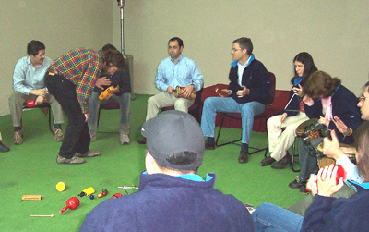
Estudio de Casos – Presente una historia, utilizando toda la información disponible en periódicos, revistas u otras fuentes. Este conocimiento de hecho, efectivamente sucedido, será la base sobre la cual los participantes darán sus opiniones. Podrán suponer alternativas de acción de los personajes comprometidos, lo que cada persona haría en el lugar de algunos de estos personajes, lo que hay por detrás de alguna actitud presente en la historia, cuales son las motivaciones que impidieron a los personajes a actuar como actuaron, etc.
CAMPO ESCUELA LIDERES AVENTUREROS – MCHP 2011

Slide 30
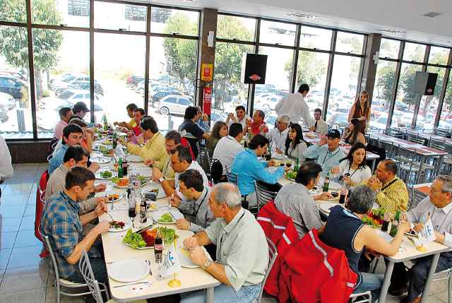
ACTIVIDADES SOCIALES
1. La comida siempre ayuda a quebrar el hielo. Realice cenas y almuerzos con los padres e hijos.
Aunque de más trabajo, prepare una mesa alrededor del cual todos se reúnan para comer, es una invitación inigualable a la convivencia que estamos buscando incentivar.
CAMPO ESCUELA LIDERES AVENTUREROS – MCHP 2011

Slide 31
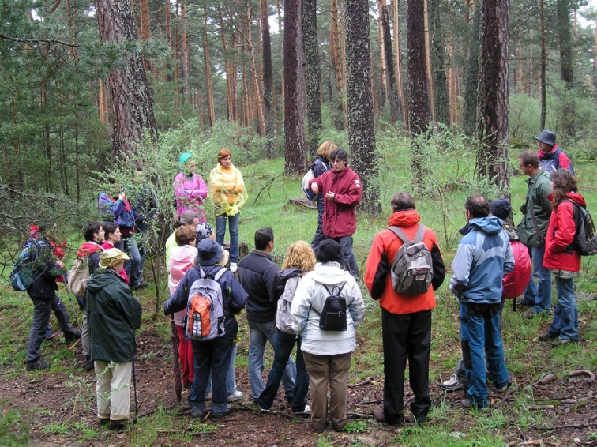
2. Organice paseos para los padres y los niños, pero piense en los intereses específicos de los niños. Concuerde, en las reuniones anteriores, los periodos de actividades y el programa a ser desarrollado durante el paseo. Esto ayudará a los padres a no interferir en las actividades que son restringidas a los miembros del Club.
3. Planear Visitas con los Padres o con los niños de una misma Unidad a las casas de otros miembros, una cada vez.
CAMPO ESCUELA LIDERES AVENTUREROS – MCHP 2011

Slide 32
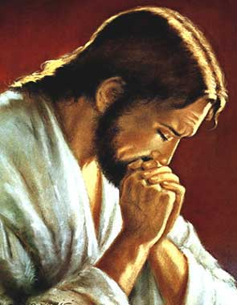
ACTIVIDADES ESPIRITUALES
1. De prioridad a la oración en cada reunión. Muestre la función de ella antes que nada, como un precioso recurso a la disposición de los propios padres en su trabajo como educadores. Haga oraciones cortas, objetivas y específicas, en vez de quedarse divagando.
Muestre que no sólo es la oración pública (en voz alta) la que tiene utilidad. Enfoque temas de interés de los padres, en la oración, especialmente los pedidos de intercesión. Enséñales a orar junto con sus hijos, en “lenguaje” de los hijos, y como pareja particularmente.
CAMPO ESCUELA LIDERES AVENTUREROS – MCHP 2011

Slide 33

2. Promueva la lectura del libro “Conducción del Niño” de Elena G. de White, indicándolo como un manual de referencia sobre la forma de criar a los hijos. Utilice éste y otros libros en las meditaciones de la Red Familiar de los Aventureros. No de la impresión de que tiene las respuestas para todo, en si mismo. Divulgue las fuentes de donde saco esos consejos y orientaciones. Padres inteligentes procuraran directamente la fuente, por cuenta propia, e indicarán la fuente para otros padres necesitados
3. Enseñar cómo contar historias de la Biblia de manera interesante y adaptarla a los niños, los padres apreciarán esta nueva fuente de historias.
CAMPO ESCUELA LIDERES AVENTUREROS – MCHP 2011

Slide 34
INTEGRACIÓN CON LOS HIJOS
Padre y Aventurero del Año
Se trata de un conjunto de requisitos que los padres persiguen, mientras ayudan a su hijo a conseguir su Clase
Transforma en miembros honorarios del club a los Padres.
Los requisitos para los padres están fuertemente relacionados con las Clases de los Aventureros.
La idea es que ambos (Aventurero y Padre) cumplan los requisitos que les corresponde para optar al titulo de Aventurero del Año
CAMPO ESCUELA LIDERES AVENTUREROS – MCHP 2011

Slide 35

La Red Familiar tiene como su principal misión convencer a los padres de que, en vez de una sobrecarga en su apretada agenda, el Club de Aventureros le proporciona tiempo y energía al proponer un programa de desarrollo para el niño, basado en el desenvolvimiento de los padres. Si ellos no se envuelven, sus hijos no se desenvuelven.
Aventureros del Año es uno de los incentivos especialmente destinados a conquistar a los padres para esta integración. Se trata de un conjunto de requisitos para que los padres busquen hacer, en cuanto ayudan a su hijo a obtener la Clase de ellos. Algunas tareas son exclusivamente de los padres, otras exclusivamente de la Directiva y otras consisten de trabajo conjunto de la Directiva y los padres.
CAMPO ESCUELA LIDERES AVENTUREROS – MCHP 2011

Slide 36
REQUISITOS ESPECIALES PARA LOS PADRES
En el Manual de Aventureros a partir de la pág. 232 encontrará el detalle de todos los requisitos que se piden para el padre según la Clase que esta siguiendo su hijo.
Ejemplos:
REQUISITO | NIÑO | PADRE
Recibir el certificado de lectura | Participar activamente de la lectura, en conjunto con un adulto | Leer con el niño explicándole el contenido y ayudarlo a percibir las lecciones que puede aprender.
Invitar a una persona para una reunión familiar o programa de la Iglesia | Presentar a su nuevo amigo al consejero, a la familia y a sus amigos | Preparar el ambiente o la comida para que el niño reciba a su nuevo amigo, en casa o en la Iglesia.
CAMPO ESCUELA LIDERES AVENTUREROS – MCHP 2011

Slide 37

CÓMO ATRAER A
LOS PADRES
CAMPO ESCUELA LIDERES AVENTUREROS – MCHP 2011

Slide 38

Como atraer y mantener a los padres en la Red Familiar
Haga lo mejor en el cumplimiento de sus responsabilidades.
Envíe comunicados escritos, para cada familia de Aventureros, una o dos semanas antes del evento.
Organice su Red Familiar alrededor de las necesidades de los padres, por tanto invite a la iglesia y a la comunidad para las programaciones que sean, realmente de interés general. Eso divulgará y tornará relevante el trabajo desarrollado por el Club
CAMPO ESCUELA LIDERES AVENTUREROS – MCHP 2011

Slide 39
Establezca convenios con otros departamentos de la iglesia que también recomiendan la RFA para los padres con quien tengan contacto. Estos convenios también van evitar redundancia en las actividades programadas por cada uno de ellos y por la Directiva del Club. Difundir también en el Club las actividades desarrolladas por los demás departamentos – es una vía de doble mano; la ayuda tiene que circular en las dos direcciones.
Planear tener algún evento anual, solamente para padres, en un ambiente fuera de la iglesia, invitando a otros padres de la comunidad. Los propios padres podrán invitar amigos y presentarles al Club de Aventureros. Haga que este evento anual sea una muestra de aquello que la Red Familiar y el Club proporcionan a sus miembros
Consulte a los padres de los Aventureros, en la toma de decisiones. Pida que hablen de sus preferencias, en cuanto a horarios y temas para discusión en las reuniones de la Red Familiar
CAMPO ESCUELA LIDERES AVENTUREROS – MCHP 2011

Slide 40
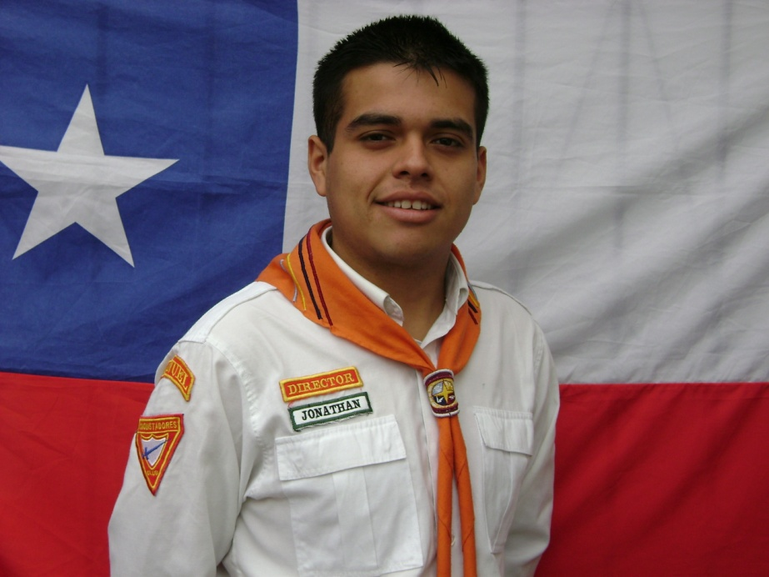
ENCARGADO DE LA
RFA
CAMPO ESCUELA LIDERES AVENTUREROS – MCHP 2011

Slide 41

El Coordinador de la Red Familiar de los Aventureros
Coordinar la RFA es un trabajo que se puede comparar al de un Evangelista.
Es necesario conquistar personas, y ésa no es una tarea que se logra en un solo encuentro.
El líder necesita ser alguien de profunda experiencia.
El Coordinador de la Red Familiar necesita estar consiente de que su trabajo es una actividad a largo plazo, que no ofrece frutos inmediatos y, en el caso de ser negligente, cobrará un precio muy elevado en términos de consecuencias.
CAMPO ESCUELA LIDERES AVENTUREROS – MCHP 2011

